Slide 1


2026
节能变频器优化调整与故障调试
—广州雅坤空调自控科技有限公司

Slide 2
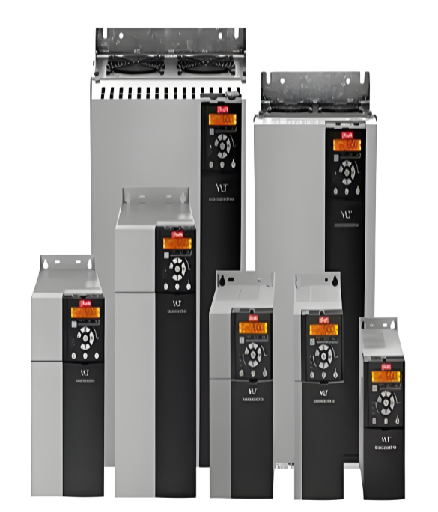
各位领导，各位专家、同仁，大家好！我是今天的主讲人-周恩点。在暖通制冷系统中，变频器作为制冷系统的‘智慧心脏’，广泛的应用到了末端的风机和水泵中。在实际运维中，我们常常遇到各种的问题。今天，我们将用30分钟时间，共同学习一下变频器的优化调整和常见的故障处理。

Slide 3
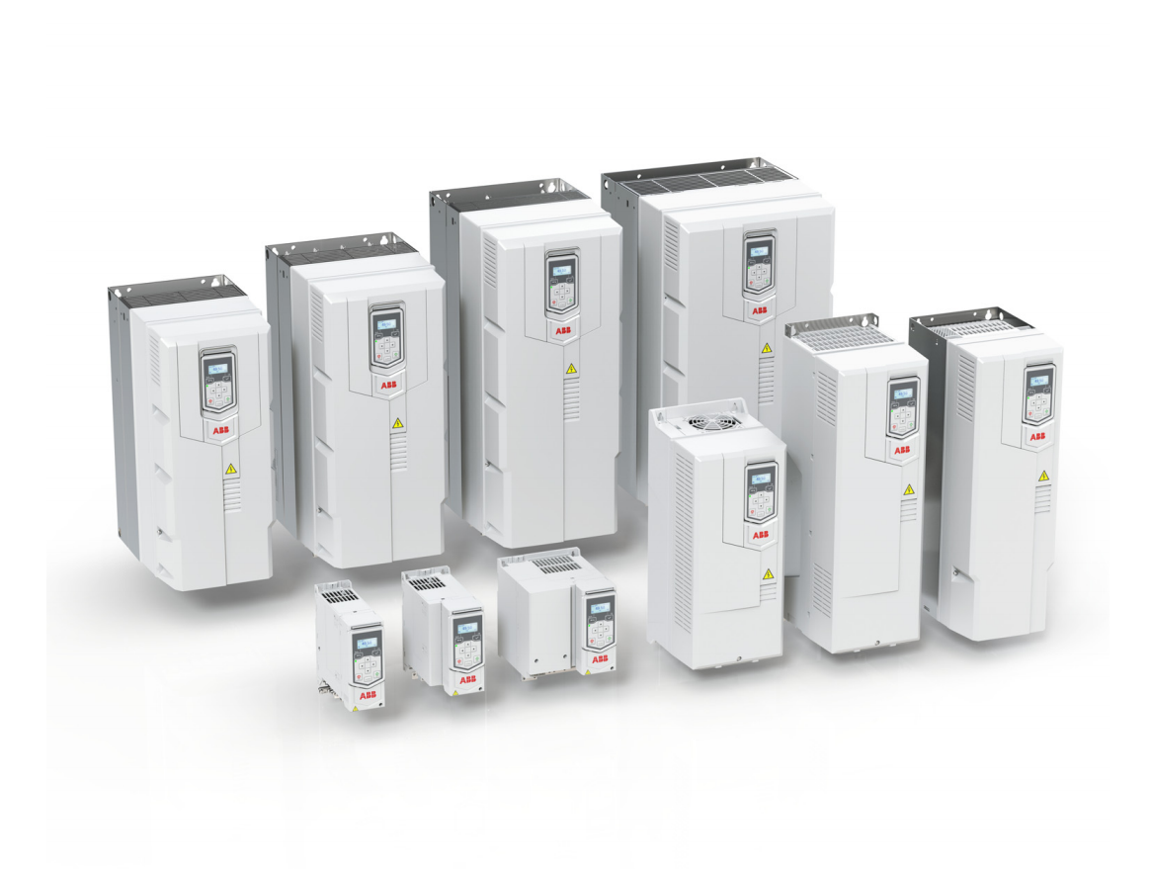
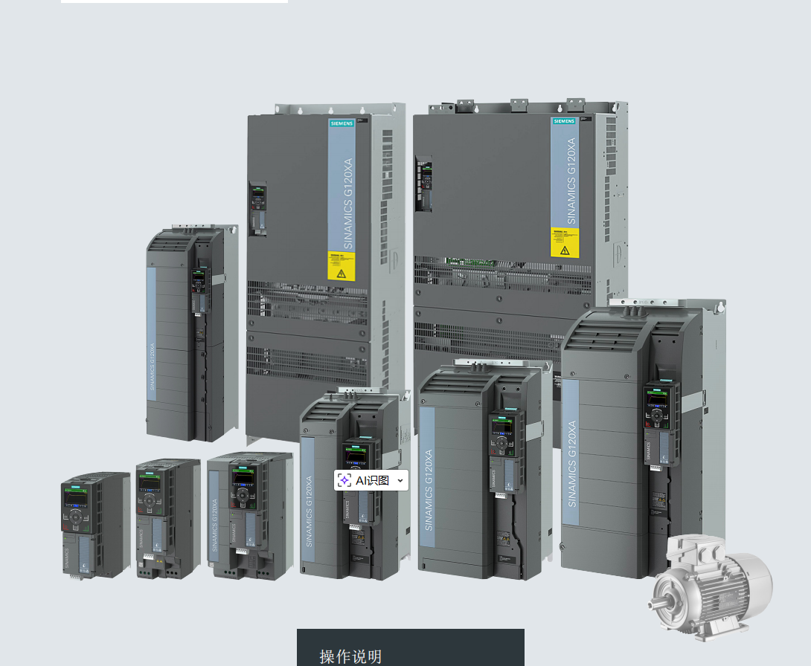
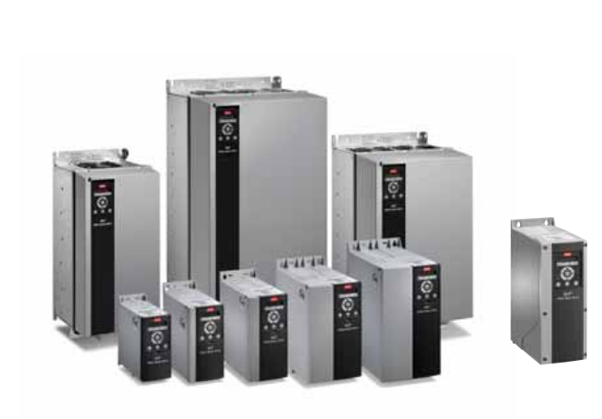
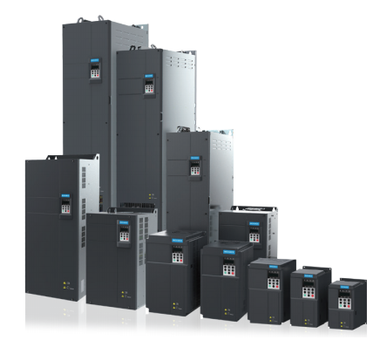
目录
PART 01
理解变频器端子定义
PART 02
变频器的参数及调试优化
PART 03
变频器故障诊断及处置

Slide 4
01
变频器端子定义

Slide 5
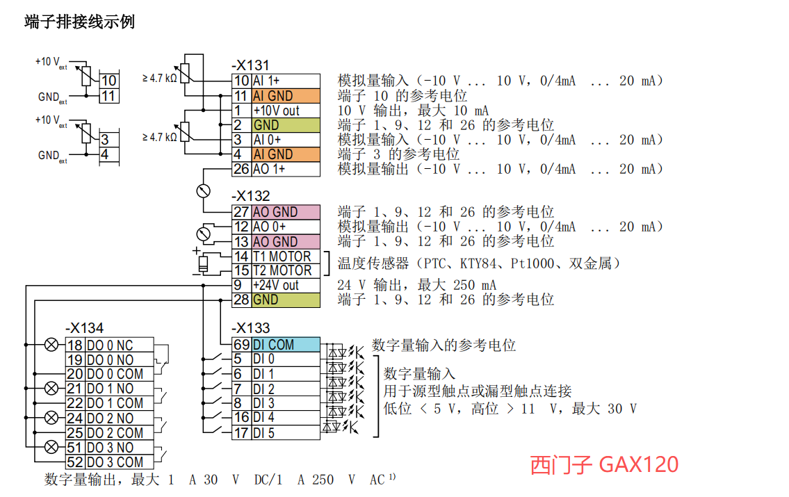
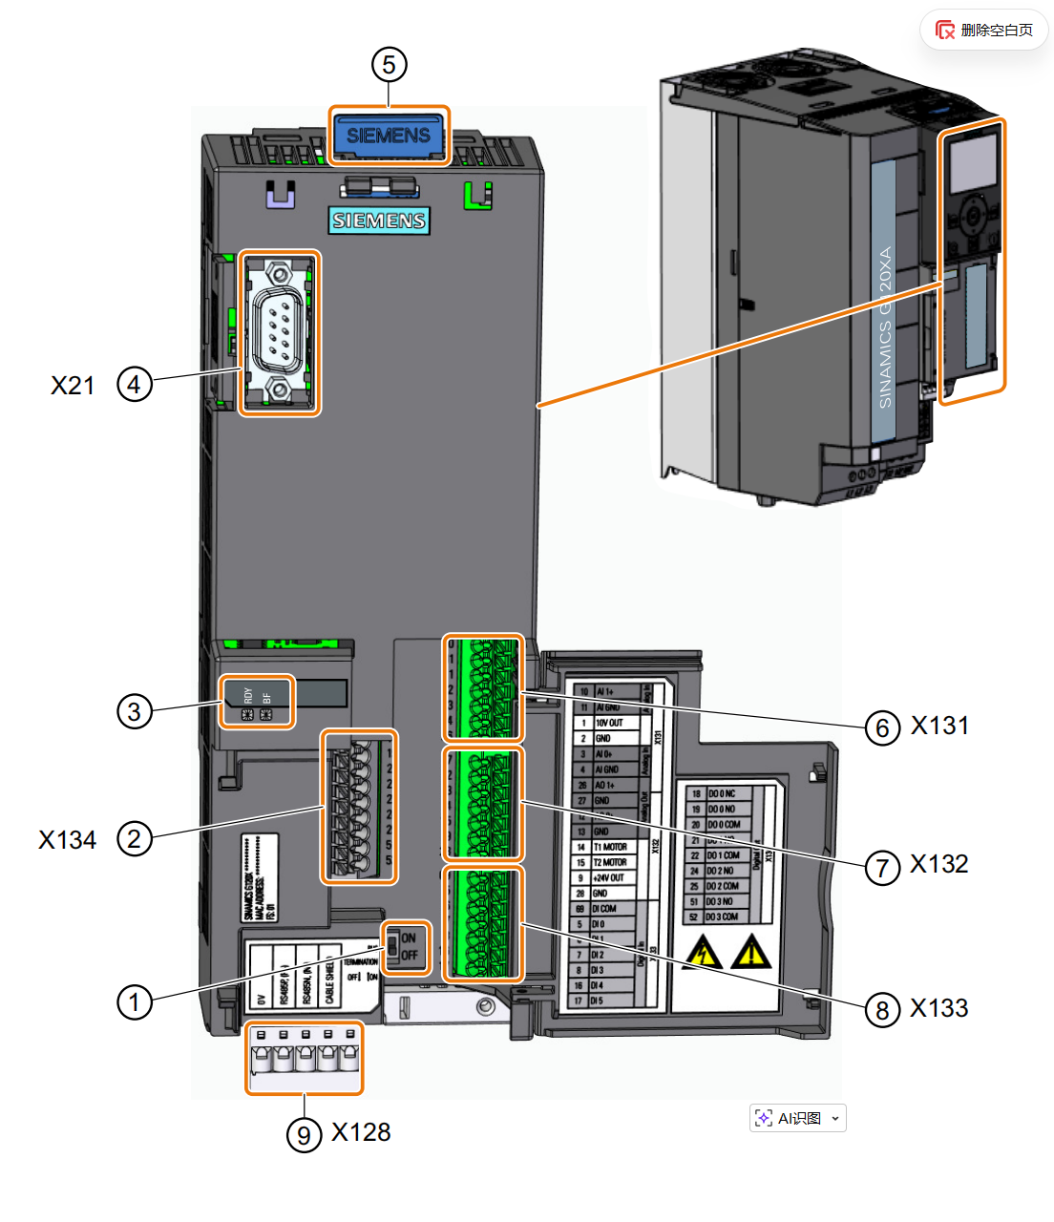
01 变频器端子

Slide 6
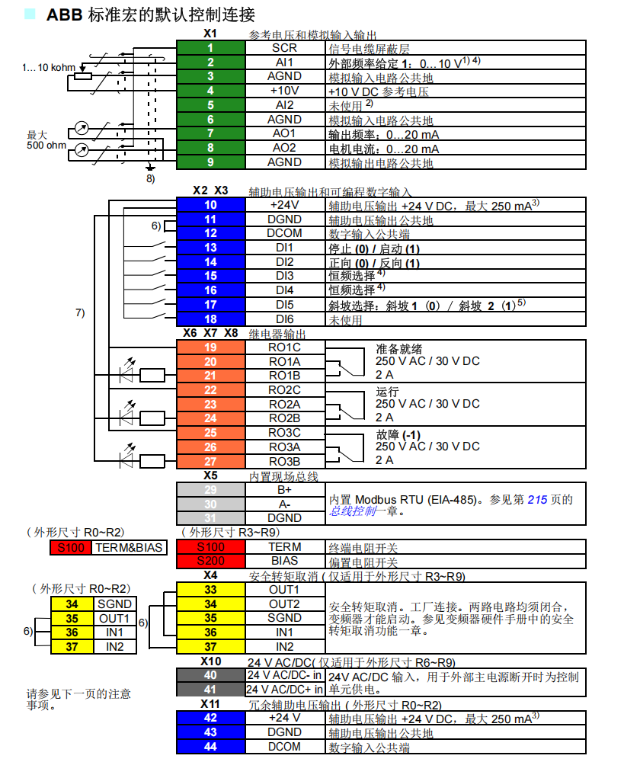
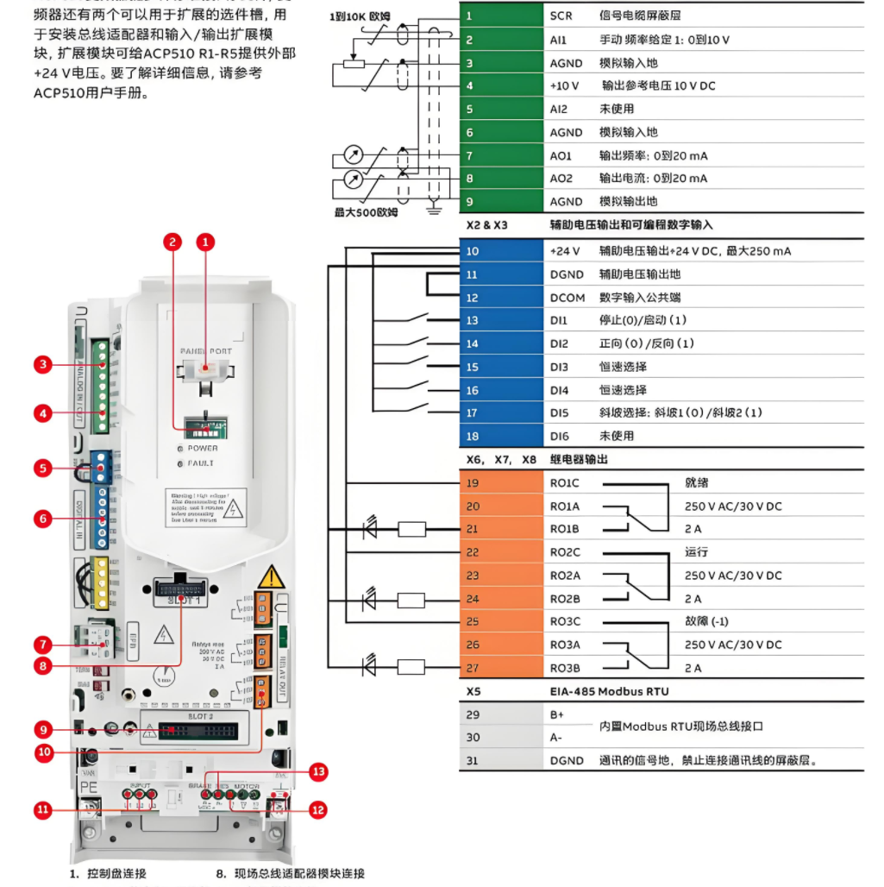
01 变频器端子

Slide 7
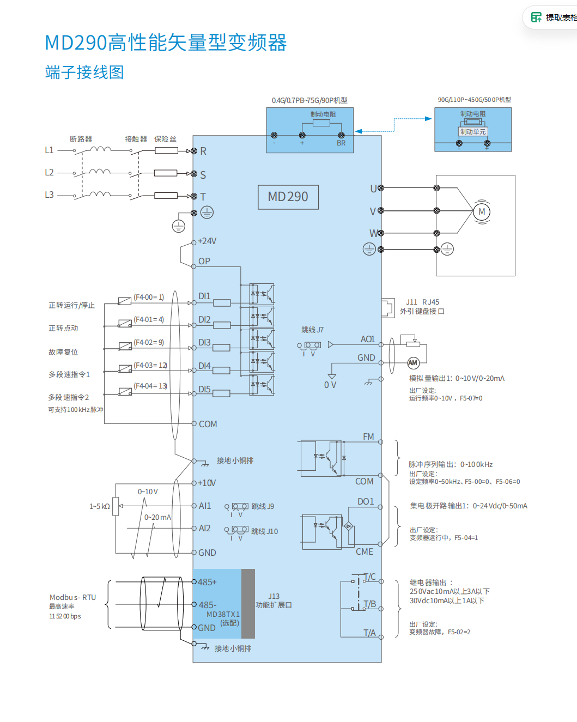
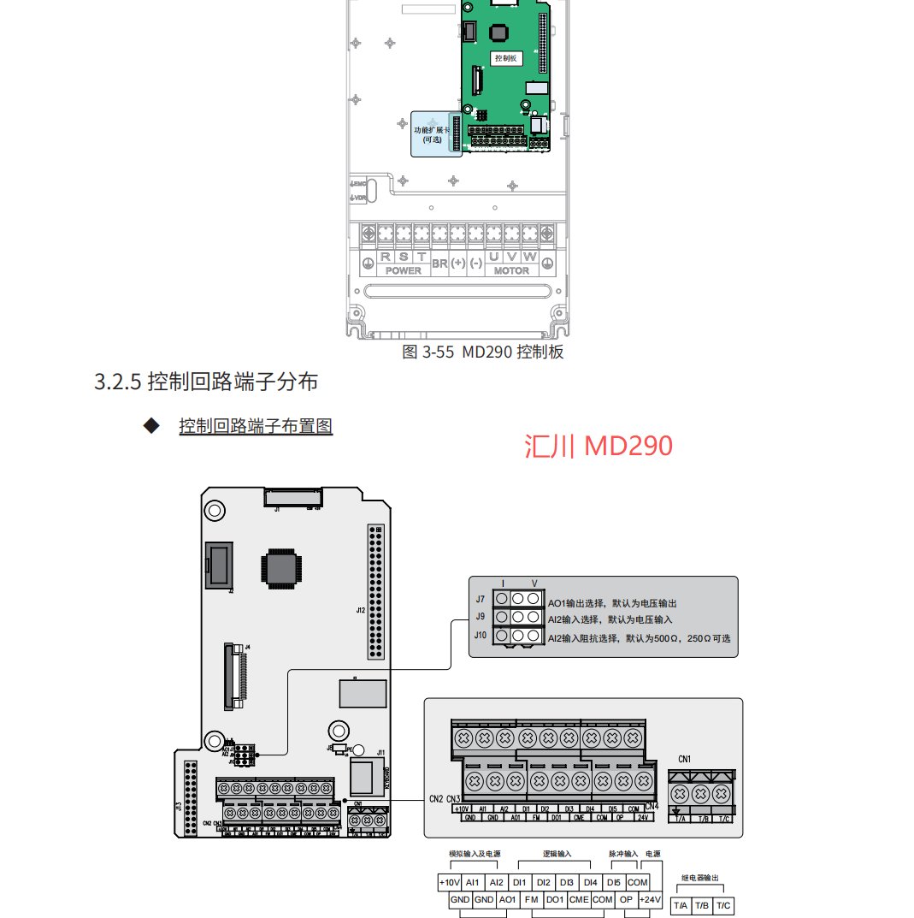
01 变频器端子

Slide 8
01 变频器端子-整体
数字量输入DI
接收作用：接收外部设备发送的开关量信号（只有“接通/断开”或“高/低电平”两种状态），用于控制变频器的运行模式或参数切换。
启停控制：如外接按钮，DI 端子接收“接通”信号时变频器启动， “断开”时停止；
方向控制：通过不同 DI 端子切换电机正转/反转（例如 DI1 接通为正转，DI2 接通为反转）；
多段速选择：多个 DI 端子组合输入（如 DI1、DI2、DI3 的不同通断状态），可切换预设的多段运行频率（比如 000 对应 10Hz，001 对应 20Hz 等）；
故障复位：外接复位按钮，DI 端子接收信号时清除变频器的当前故障报警。
DO
AI
DI
AO

Slide 9
01 变频器端子-整体
数字量输入DO
变频器根据内部状态，向外部设备输出开关量信号（继电器触点或晶体管输出），用于指示运行状态或触发外部动作。
运行状态指示：变频器运行时 DO 端子输出“接通”，驱动外接指示灯亮，提示“电机运行中”；
故障报警输出：当变频器发生过载、过流、欠压等故障时，DO 端子输出信号，驱动声光报警器或通知 PLC 处理；
频率到达指示：当输出频率达到预设值（如 50Hz）时，DO 端子接通，可用于控制后续工位的动作（如输送带启动）；
运行准备就绪：变频器上电初始化完成后，DO 输出“就绪”信号，允许外部设备发送启动命令。
DI
AI
DO
AO

Slide 10
01 变频器端子-整体
模拟量输出AO
作用：变频器将内部的连续运行参数转换为模拟信号（电压或电流）输出，供外部设备（如 PLC、仪表、记录仪）监测或闭环控制。
常见信号类型：0~10V 电压、0/4~20mA 电流（可通过参数设置输出信号类型及对应的参数量程）。
输出频率监测：AO 输出与当前输出频率成比例的模拟信号（例如 0~10V 对应 0~50Hz），外接频率表显示实时频率，或送入 PLC 参与逻辑控制；
电机电流监测：AO 输出与电机运行电流成比例的信号（例如 4~20mA 对应 0~额定电流），用于远程监控负载大小，避免过载；
输出电压/功率监测：部分变频器可选择 AO 输出输出电压或功率的模拟信号，用于能耗管理或设备状态分析。
DI
AI
AO
DO

Slide 11
01 变频器端子-整体
模拟量输入AI
接收外部设备发送的连续变化的模拟信号（通常为电压或电流信号），用于线性调节变频器的核心参数（如输出频率、转矩等）。
常见信号类型：0~10V 电压、0/4~20mA 电流（需通过变频器参数设置信号类型及量程）。
频率给定：外接电位器（0~10V）或 PLC 的模拟量输出模块，AI 端子接收信号后，变频器输出频率随信号大小线性变化（例如 0V 对应 0Hz，10V 对应 50Hz）；
压力/流量闭环控制：外接压力传感器（4~20mA），AI 端子接收压力信号，变频器根据设定压力与实际压力的偏差，自动调整电机转速（如水泵恒压供水系统）；
转矩给定：部分变频器支持通过 AI 输入模拟信号，直接调节输出转矩（用于张力控制等场景）。
DO
AO
AI
DI

Slide 12
02
变频器参数优化调节

Slide 13




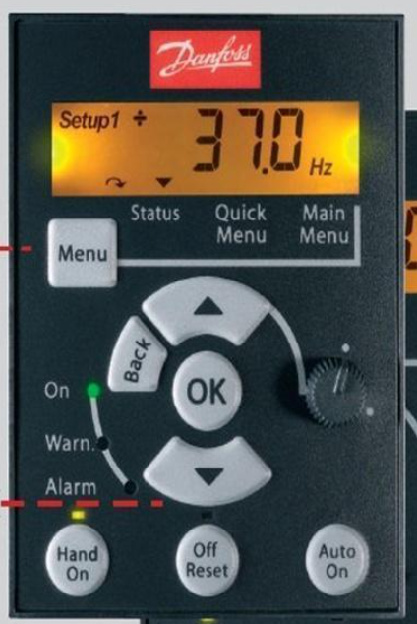
02 变频器的参数优化调节
电机参数整定
变频器信号反馈的定义
变频器启停动方式的选择
变频器输出状态的定义
变频器控制信号的选择

Slide 14
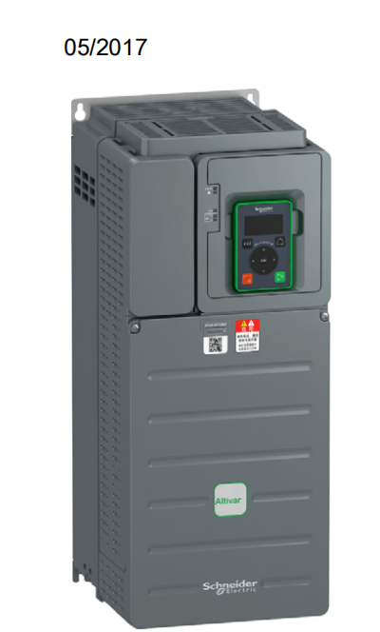
02.1 变频器电机参数的设置
通常电机铭牌上的数据不同于变频器的默认数据。输入电机铭牌上的数据到变频器中，就可以实现电机的精确控制以及良好的热保护功能，匹配负载实际需求，避免无效功耗。
也可以使用电机自学习功能，匹配特性。

Slide 15
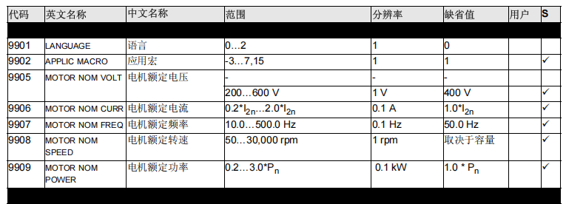
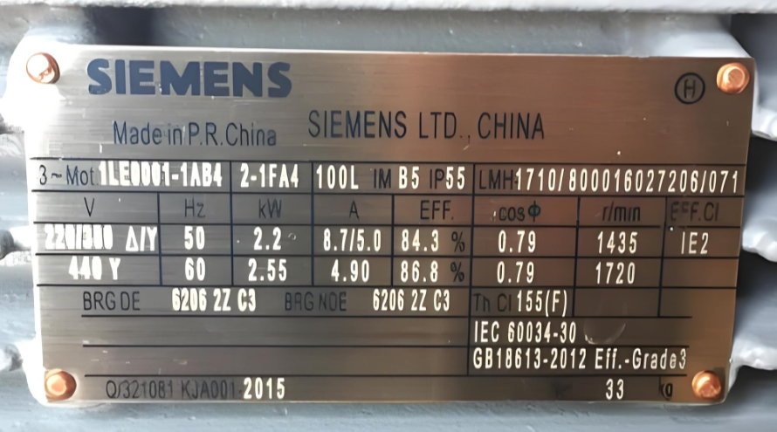
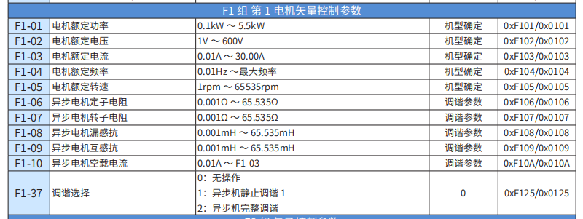
02.1 变频器的参数优化调节

Slide 16
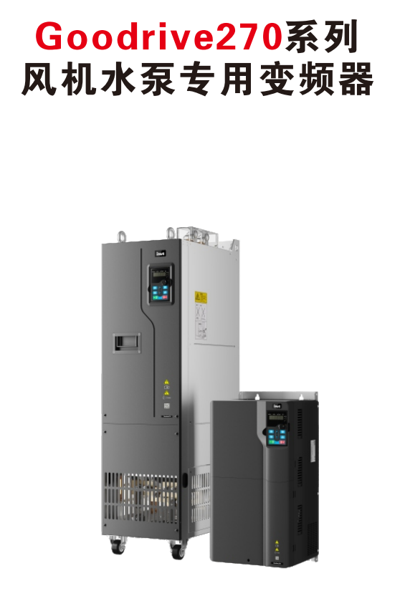
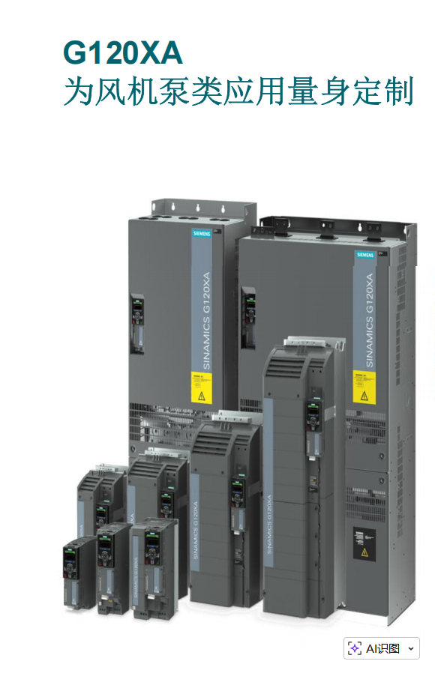
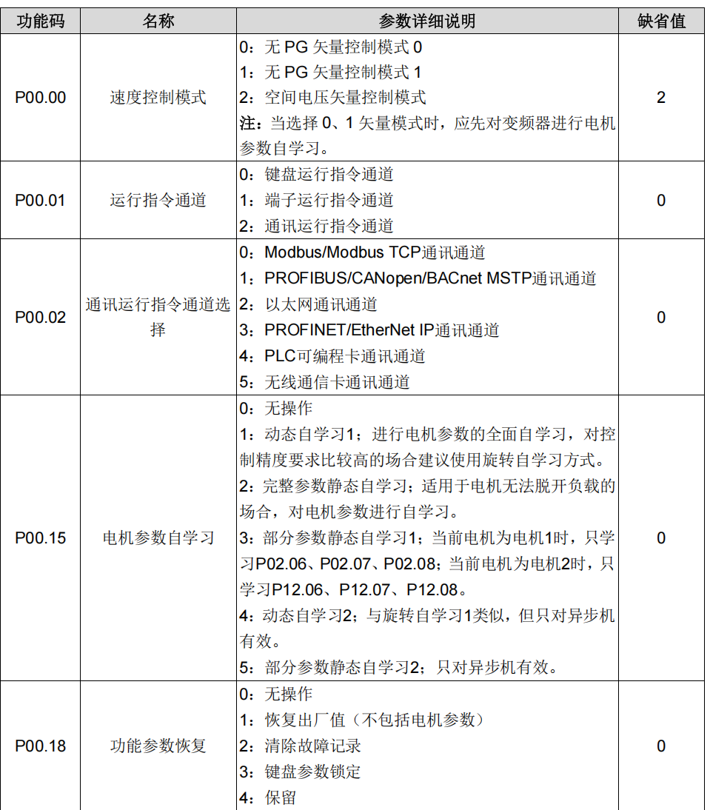
02.1 变频器的参数优化调节

Slide 17
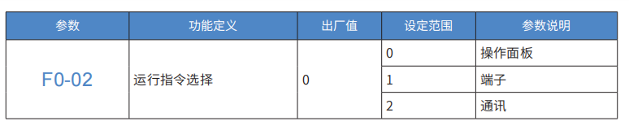
02.2 变频器的参数优化调节--启停方式选择
01
本地启动 (面板控制)
简单直观的现场操作，即插即用，适用于单机调试与快速启动场景，降低初期上手门槛。
02
端子启动 (I/O控制)
工业现场的可靠之选，通过硬接线实现稳定连接，抗干扰能力强，满足严苛环境下的安全控制需求。
03
通讯启动 (总线控制)
智能集成的未来趋势，支持多种工业总线协议，简化布线，实现设备间的高效互联与数据实时传输。

Slide 18
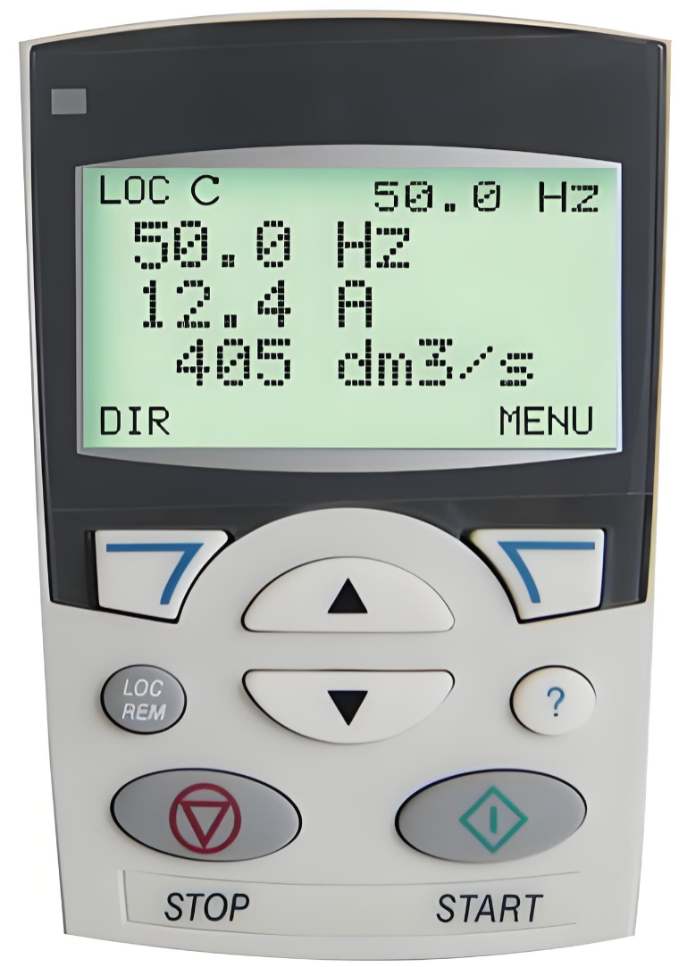



02.2-1 本地启动（面板控制--简单直观的现场操作）
定义与工作原理
指直接通过变频器自身面板完成启动、停止、调速及参数设置等所有操作，是最基础、直接的控制方式。
●控制源：内部CPU直接响应面板按键输入，无需外部控制电路。
●调速方式：面板电位器（旋钮）或上升/下降数字按键设定频率。
现场操作方式
操作人员需在变频器旁近距离操作：
• 按面板上的“RUN”和“STOP”键，直接控制电机启停。
• 调节电位器旋钮或“▲”/“▼”键，实时改变电机运行频率。
核心优势
🔧 无需外部接线 · ⚡ 调试效率高 · 📱 操作零门槛

Slide 19
02.2-1 本地启动：参数设置示例
几乎所有品牌的变频器都有一个核心参数用于选择命令源。通过设置该参数，可将变频器的控制权切换至本地操作面板（BOP/LOC），实现设备的基础调试与手动控制。
通用 / 汇川 / 英威腾
西门子 (GXA120)
ABB (ACS510)
参数号：P00.01 / F0-04
参数名称：运行指令通道
设置值 (本地控制)：0 (键盘/面板)
参数号：P0700 / 面板物理切换
参数名称：命令源选择 / Hand 模式
设置值 (本地控制)：1 (BOP) / 切换至 HAND
参数号：P1001 / 面板物理切换
参数名称：外部命令1选择 / LOC 模式
设置值 (本地控制)：8 (控制盘) / 切换至 LOC

Slide 20
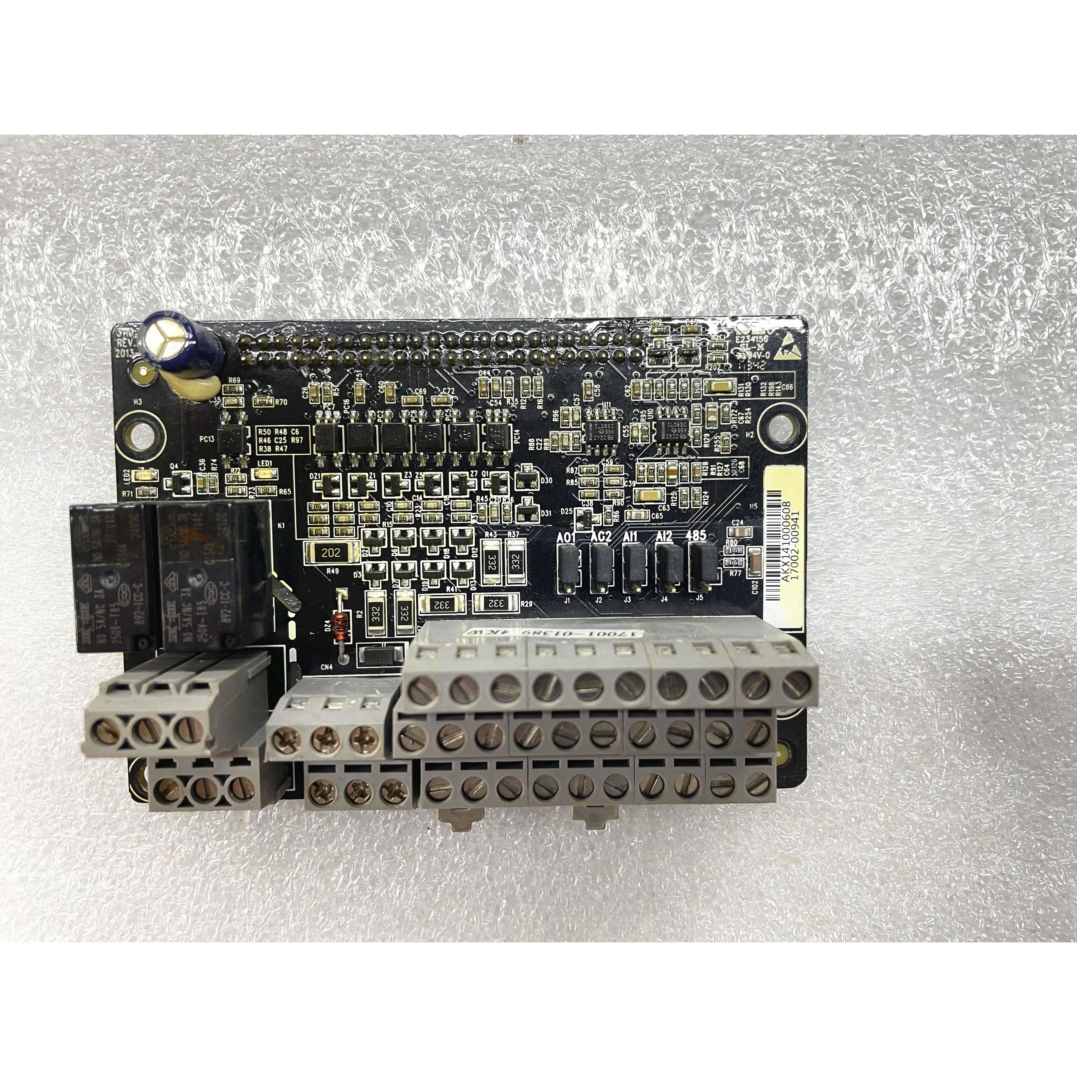

02.2-2 端子启动（I/O控制）--工业现场的可靠之选
定义与工作原理
端子启动，又称外部端子控制或I/O控制，通过将外部控制信号（如按钮、开关、PLC的DO）连接到变频器的数字量输入（DI）端子来实现控制，是工业自动化领域应用最广泛的一种方式。
控制命令源
变频器通过光耦检测DI端子上的电平变化（通/断）来精准接收外部设备的控制命令。
灵活调速方式
可通过外接电位器（AI模拟量）、多段速端子（DI逻辑组合）或通讯给定等多种方式进行调速。

Slide 21
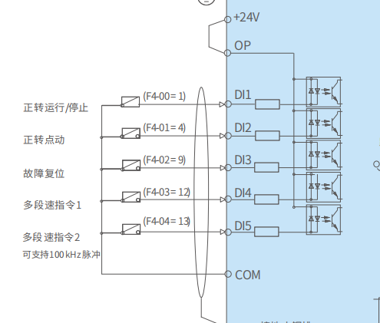

02.2-2 端子启动：参数设置
主流品牌参数设置示例
品牌 | 参数号 | 参数名称 | 端子控制值
汇川/英威腾/通用 | P00.01 或 F0-04 | 运行指令通道 | 1 (端子)
西门子 (G120) | P0700 | 命令源选择 | 2 (端子)
ABB (ACS510) | P1001 | 外部命令1选择 | 1/2 (DI端子)
操作提示：
确认命令源参数正确后，还需设置DI端子功能码(如P0701)为“ON/OFF”，完成硬件接线后即可通过干接点信号控制电机启停。

Slide 22
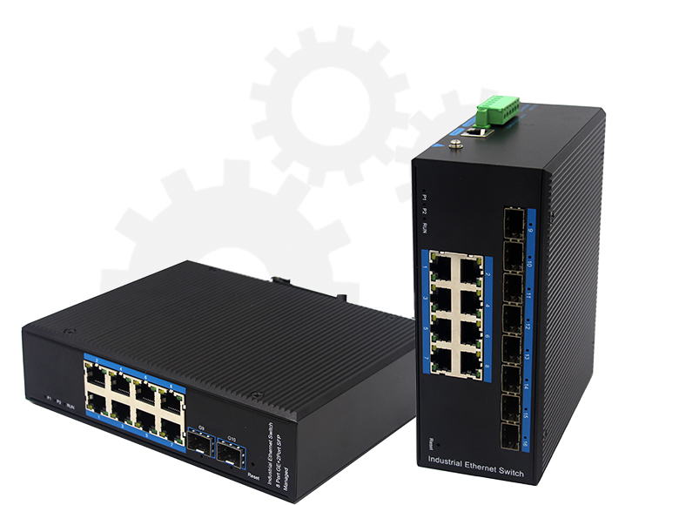


02.2-3 通讯启动（总线控制）--智能集成的未来趋势
▍ 定义与工作原理
通讯启动，又称总线控制，是指通过工业网络（如RS-485、工业以太网），利用特定的通讯协议（如Modbus, Profinet），由上位机（如PLC、HMI）向变频器发送数据帧来实现控制，是智能工厂实现设备互联的核心技术。
控制命令源
变频器通过通讯接口，接收来自PLC或HMI网络的控制指令。
调速方式
上位机通过网络直接向变频器寄存器写入精确的频率给定值。
数据交互
实时双向读取运行状态、电流电压及故障代码等海量信息。
工业级网络通讯设备
构建高速、稳定的物理连接，是实现总线控制的基石

Slide 23


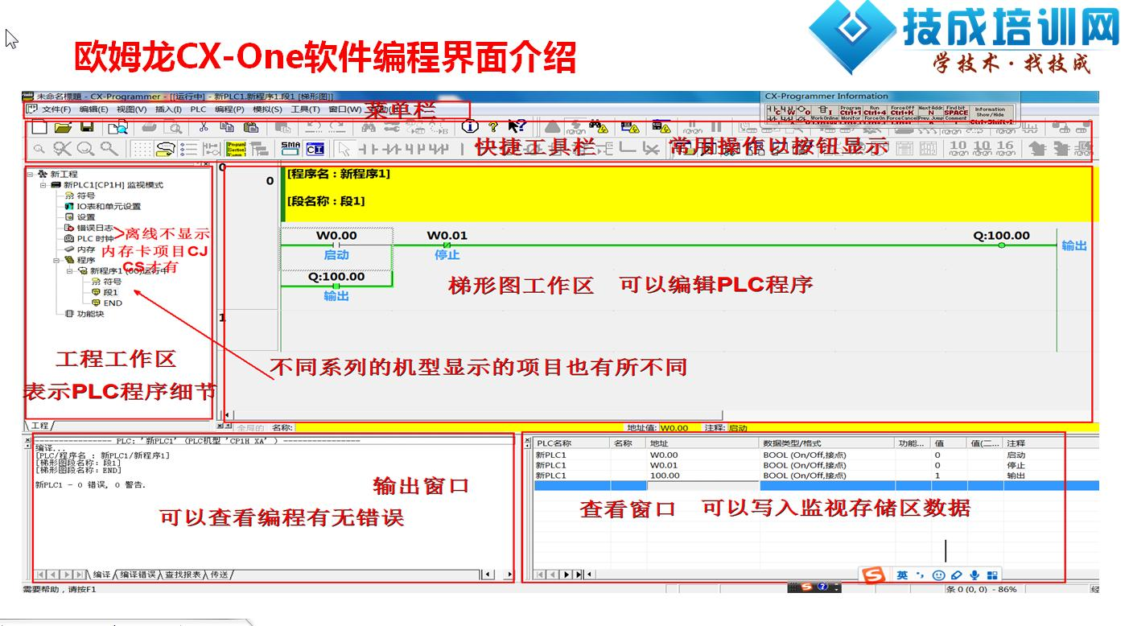
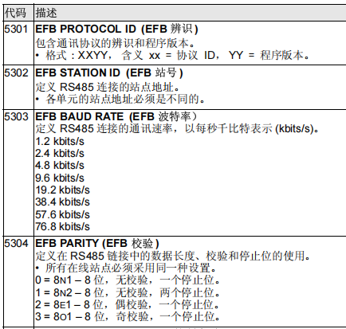
02.2-3通讯启动：应用案例和参数设置
应用案例：西门子S7-1200 PLC 与 ABB 变频器 Modbus RTU 通讯
02 / 变频器参数配置
1. 设定通讯协议为 Modbus RTU；
2. 为每台设备分配唯一的从站地址和统一的波特率；
3. 将变频器的运行控制源与频率给定源切换为“通讯总线”模式。
01 / 硬件连接方案
使用 PLC 集成的 RS485 接口，将多台变频器进行串联组网，并在通讯链路的最末端接入终端电阻，以确保信号传输的稳定性。
03 / PLC 逻辑编程
在博途(TIA Portal)软件中调用 `MB_MASTER` 指令库，根据功能码读写变频器对应寄存器，实现对变频器的启停、转速调节及运行状态的实时监控。

Slide 24
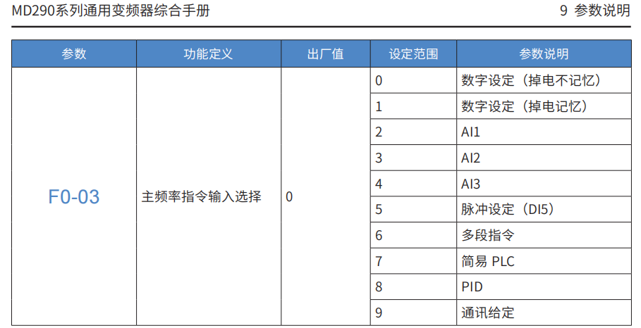
02.3-1频率控制方式选择
01
面板控制调频
简单直观的现场操作，即插即用，适用于单机调试与快速启动场景，降低初期上手门槛。
02
端子AI控制
工业现场的可靠之选，通过硬接线实现稳定连接，抗干扰能力强，满足严苛环境下的安全控制需求。
03
通讯调频 智能集成的未来趋势，支持多种工业总线协议，简化布线，实现设备间的高效互联与数据实时传输。

Slide 25
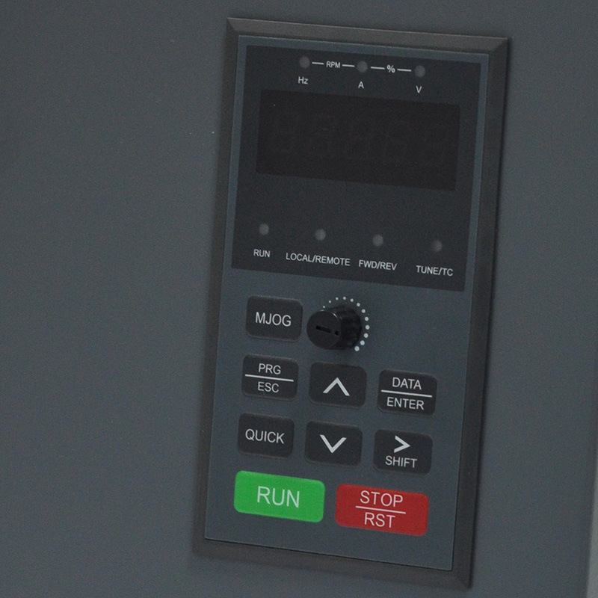
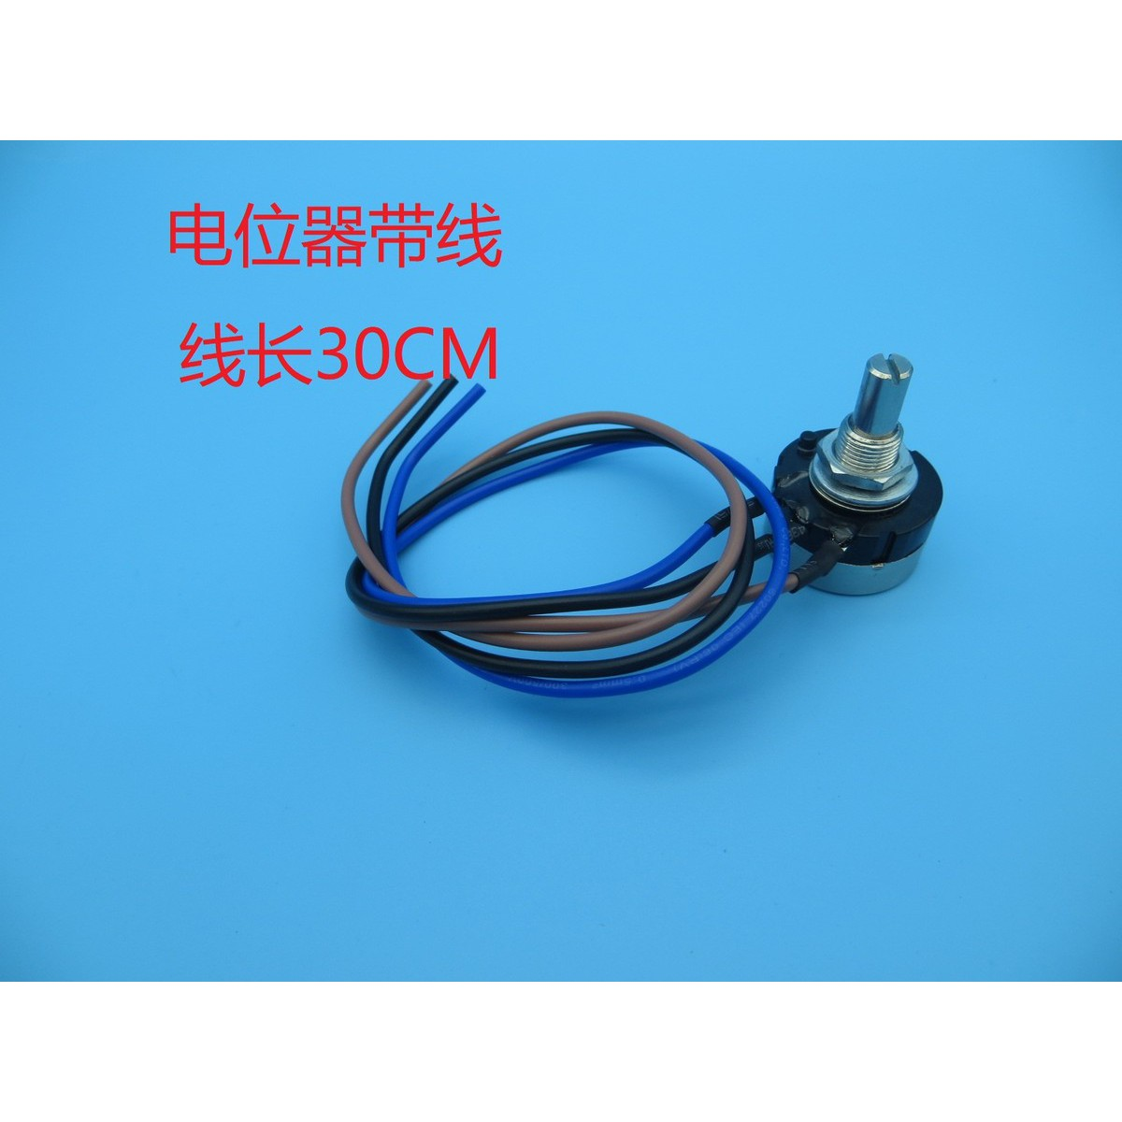
02.3-1频率控制方式选择：面板控制与外接电位计
面板控制(Keypad Control)
调试检修首选
外接电位计控制(Potentiometer Control)
现场手动调速
🔧 核心原理
直接通过变频器自带的操作面板上的“▲”和“▼”键，设定目标运行频率。
📊 优劣势分析
✔零接线成本、直观可靠
✘无法远程控制、集成性差
🔧 核心原理
通过外部接入的可变电阻器调节电压或电流，输入到变频器的AI模拟量端子，以此线性控制输出频率。
📊 优劣势分析
✔操作简单、成本低廉
✘受干扰、精度有限、无自动化
📍 适用场景
适合在安装调试阶段进行参数配置、设备检修时的运行测试，以及突发故障时的临时应急操作。
📍 适用场景
广泛应用于需要现场人工实时调节转速的场景，如工业排风扇、冷却塔水泵、搅拌机等无需闭环控制的设备。

Slide 26
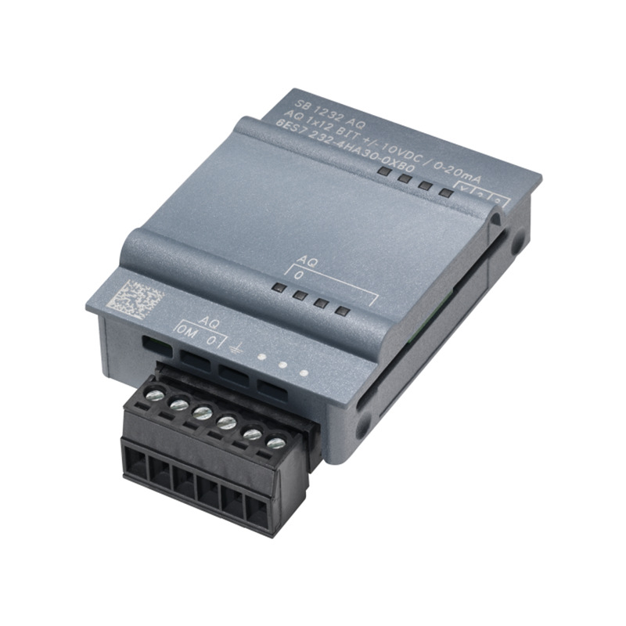


02.3-2频率控制方式选择：模拟量控制
原理与操作
通过外部控制器（如PLC、DCS）输出标准模拟信号（0-10V电压或4-20mA电流）至变频器的AI端子，作为频率给定。这是实现工业现场自动化闭环控制的基础手段。
接线与配置要点
•接线：必须使用屏蔽双绞线连接控制器AO端与变频器AI端，防止干扰。
•配置：将“频率指令源”设为模拟量输入；区分配置“电压”或“电流”输入类型；完成量程标定（如4-20mA对应0-50Hz）。
PLC 模拟量输出模块
模拟量控制的典型控制源
✔ 主要优势
易于与工控系统集成，支持PID闭环控制，信号标准通用性强。
⚠ 潜在不足
长距离传输易受干扰产生误差；涉及硬件接线与参数调试，相对复杂。

Slide 27

02.3-1频率控制方式选择：通讯控制
原理与操作
通过工业网络（如RS485、Profinet）将变频器连接到上位控制器（PLC、HMI），使用数字信号进行高速、双向的数据交换和精准控制。
接线与配置要点
•硬件：连接A/B线或以太网线，确保屏蔽层接地以抗干扰。
•软件：设定“通讯给定”为频率源；配置Modbus/Profinet等协议及站号、IP、波特率等网络参数。
综合评估
✅优势：集成能力强 · 控制精度高 · 信息交互丰富 · 现场布线简洁
❌局限：配置技术门槛较高 · 对网络稳定性要求严格 · 故障排查较难

Slide 28
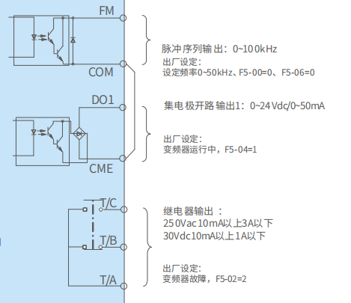
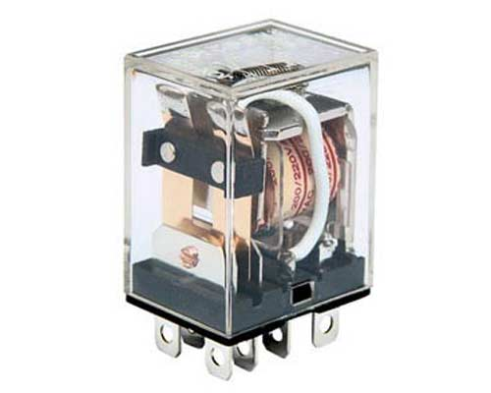
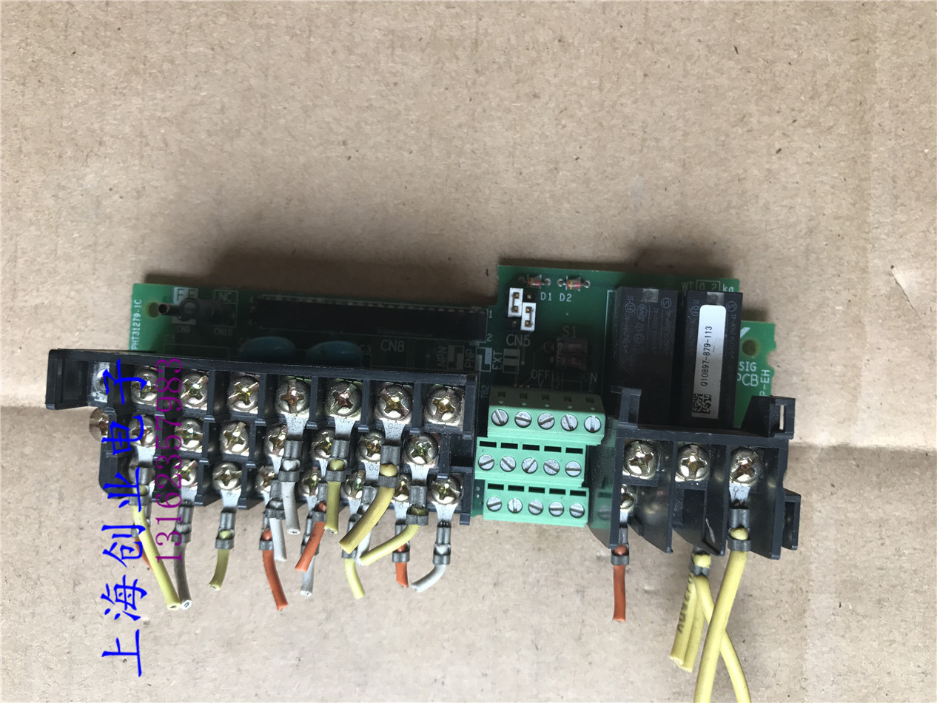
02.4 开关量输出(DO):继电器与晶体管输出
继电器输出(Relay Output)
晶体管输出(Transistor Output)
💡 原理：基于电磁继电器，提供物理隔离的机械触点开关。
⚡ 特性：负载能力强 (2A/250V AC)，响应速度较慢 (10-20ms)，具备完全电气隔离。
🎯 应用：驱动大功率负载（如接触器、报警器），或作为干触点信号与外部系统对接。
💡 原理：利用半导体开关器件实现电路通断，无机械触点。
⚡ 特性：负载能力较弱 (0.5A/24V DC)，响应速度极快 (1-5ms)，电路形式通常为集电极开路。
🎯 应用：连接PLC/DCS的DI数字量输入点，以及用于高速脉冲信号输出场景。

Slide 29


02.4 开关量输出定义：运行中（Running）
功能定义
典型应用场景
参数配置示例
当变频器输出频率高于0Hz(或设定的阈值频率) 时，该开关量输出点有效。
这是变频器最基础、最常用的状态反馈信号之一，直观反映电机的实时运行状态。
🔹面板指示：点亮控制柜上的“运行中”指示灯，方便现场直观查看。
🔹PLC 通信：向上位机或 PLC 发送数字信号，告知电机已启动运行。
🔹联动控制：电机运行后，自动触发冷却风扇或润滑油泵等辅助设备启动。
以汇川 MD800系列为例：
📍FS-01 (DO1功能选择)
设置为 “7” → 运行中状态输出
📍FS-20 (输出有效逻辑)
0 = 高电平有效 | 1 = 低电平有效

Slide 30



02.4 开关量输出定义：故障（Fault）
01 / 功能定义
02 / 典型应用场景
03 / 配置示例
核心逻辑：
当变频器检测到内部故障（如过流、过压、过载等）并触发保护性跳闸时，该开关量输出信号会立即被激活。
触点形式：
通常配置为继电器输出，可灵活选择“常开”触点（故障发生时闭合）或“常闭”触点（故障发生时断开）以适配外部电路。
● 现场告警：直接驱动声光报警器，第一时间提示现场操作人员处理故障。
● 联动控制：向PLC发送故障信号，触发自动化生产线的停机或安全连锁程序。
● 硬件保护：控制主回路接触器线圈，故障时强制切断电源，防止故障扩大。
汇川 MD800 系列
功能码设置
FS-01 = 2
FS-01: DO1 输出功能选择
2: 故障信号输出

Slide 31

02.4 开关量输出定义：准备就绪（Ready）
功能定义
典型应用场景
参数配置示例
当变频器上电完成，无故障，且处于可接受运行指令的状态时，该输出有效。它是变频器向外部系统发出的“待命”信号，标志着硬件与软件初始化已完成。
💡 点亮“设备就绪”指示灯
直观告知现场操作员，设备已完成自检，可以随时启动。
🔗 作为系统启动的“允许”条件
在PLC控制的复杂系统中，作为联锁逻辑条件，仅当所有设备发出“Ready”信号后，系统才被允许启动。
以汇川 MD800 系列变频器为例：
FS-01 = 1
[DO1 输出功能选择] = [可运行]

Slide 32
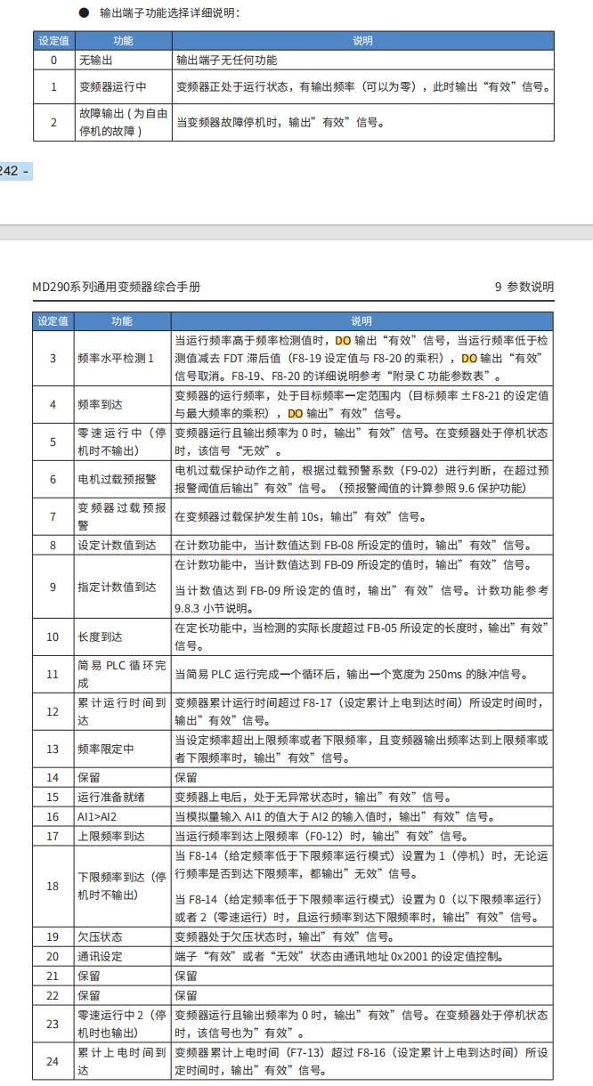
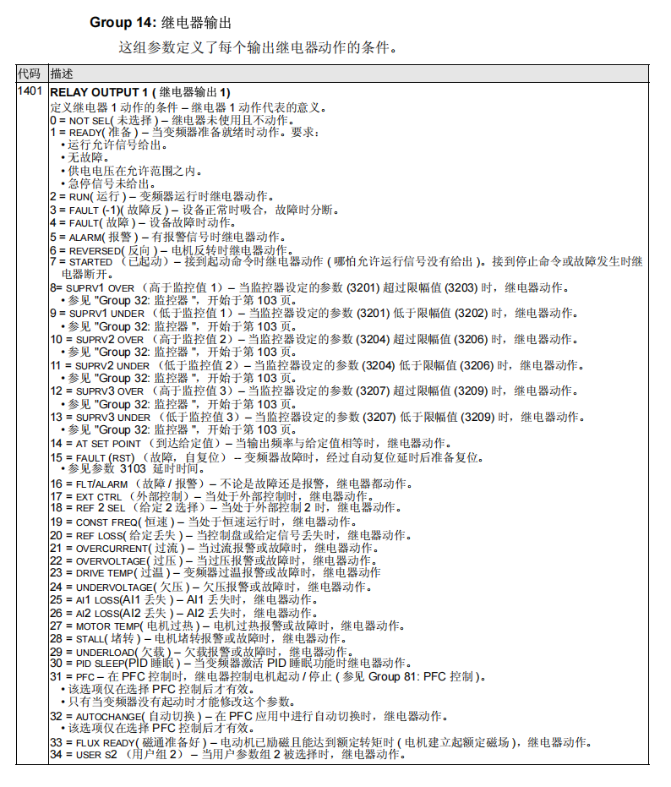

02.4 开关量输出定义：其它功能定义
其它功能定义
变频器输出其它信号的定义参考
汇川MD290:F5-04
ABB-ACS510:P1401~1403

Slide 33
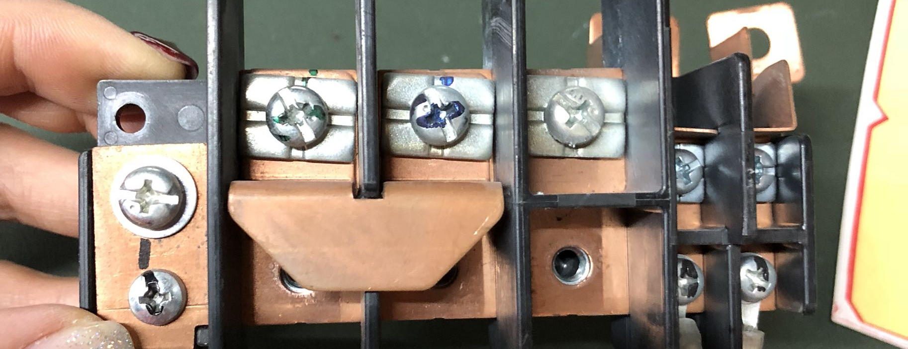

02.5 模拟量输出（AO）：反馈功能
基本原理
变频器的模拟量输出（AO）用于将其内部的关键运行参数（如频率、电流、转速）转换为标准的模拟信号（0-10V 或 4-20mA），供外部设备（如 PLC、数显仪表）采集和监控，实现设备运行状态的可视化与闭环控制。
01
选择物理量
通过参数选定需反馈的内部参数（如频率/电流）
02
设置AO类型
选择模拟量输出的信号类型（电压或电流）
03
量程标定
建立物理量范围与模拟量输出范围的线性映射

Slide 34
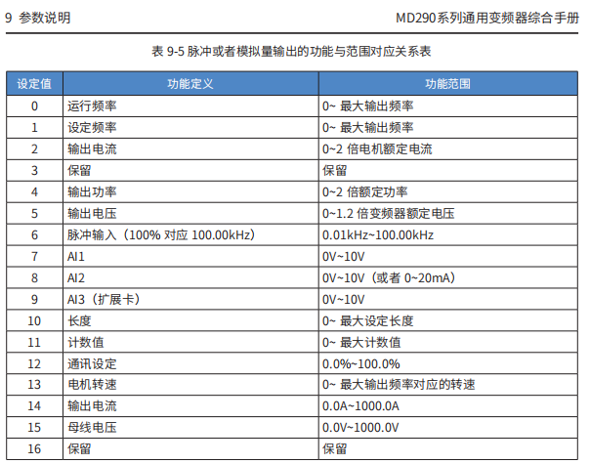
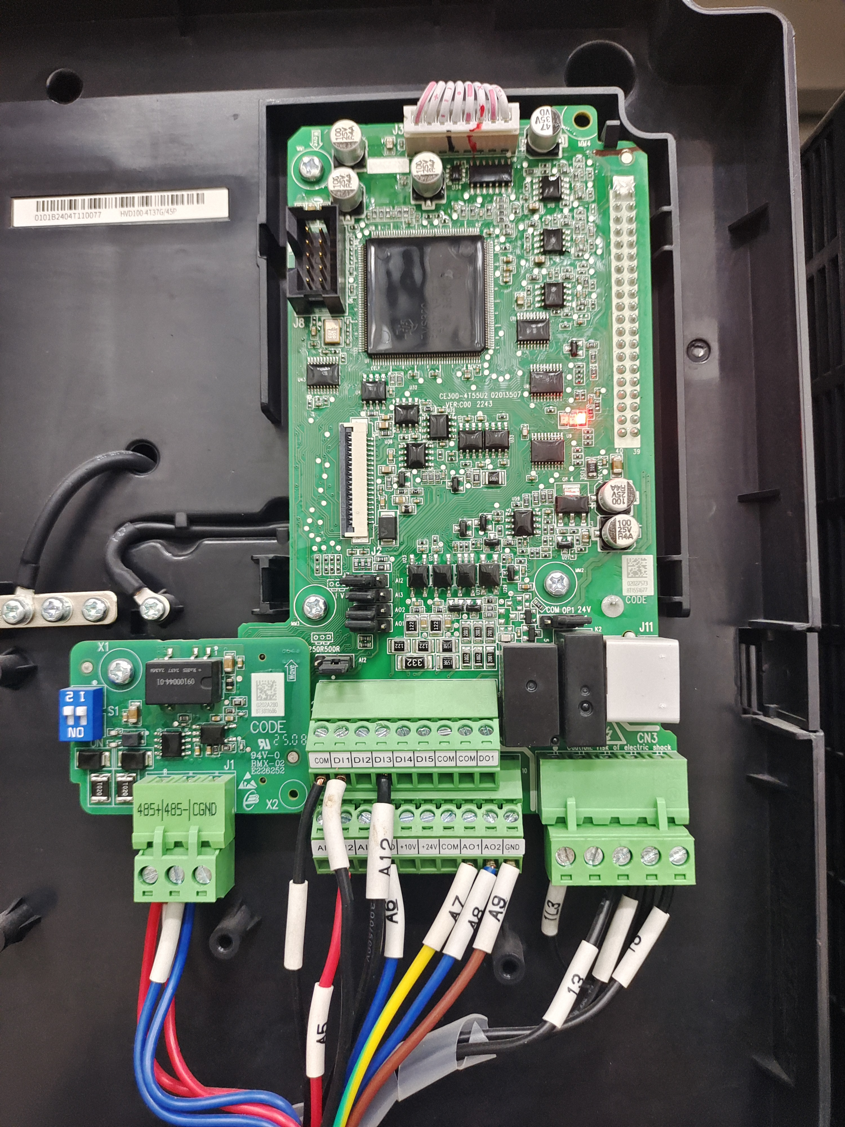
02.5 AO反馈配置

Slide 35
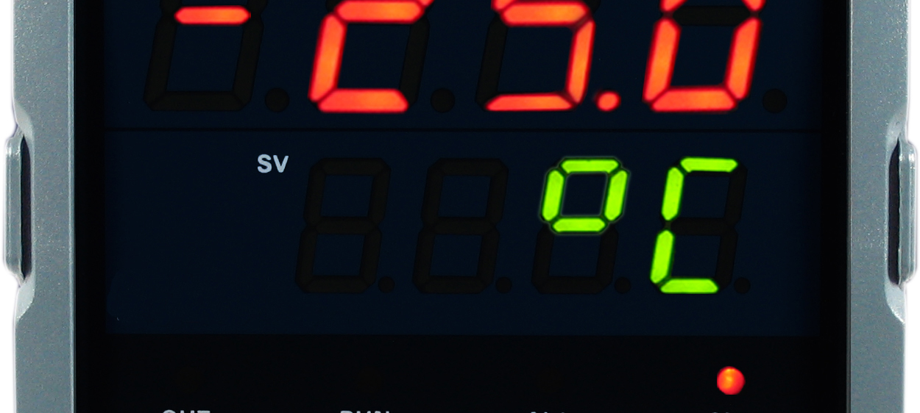


02.5 AO反馈配置实例：频率与电流
💡 实例目标：将0-50Hz的输出频率映射为4-20mA模拟量输出
1. 选择物理量
在参数设置菜单中，将AO的信号源设定为“输出频率 (Frequency)”。
2. 设置输出类型
指定输出信号的规格，此处选择工业标准的 “4-20mA” 电流信号。
举一反三：电流反馈配置
同样的映射逻辑完全适用于其他物理量，例如将电机的实时运行电流反馈到中控室：
设定：电机额定范围0 - 10 A➔ 模拟量输出4 - 20 mA
3. 标定映射关系
下限对应：0 Hz → 4 mA| 上限对应：50 Hz → 20 mA

Slide 36
03
变频器常见故障分析处理

Slide 37
03 目录
01
引言
故障诊断的核心思路与原则
04
故障三：过/低电压
输入电源与母线电压检测
07
故障六：低频不加载
V/F曲线与转矩提升参数
02
故障一：无法启动
电源、线路与参数排查
05
故障四：电机过温
负载过重与散热系统检查
08
故障七：启动方式不对
直接启动、星三角与自耦
03
故障二：频率无法调节
面板、端子与通讯干扰
06
故障五：对地短路
绝缘性能与接线端检测
09+
其他故障与总结
停车方式 | 电机噪音 | 核心数据

Slide 38
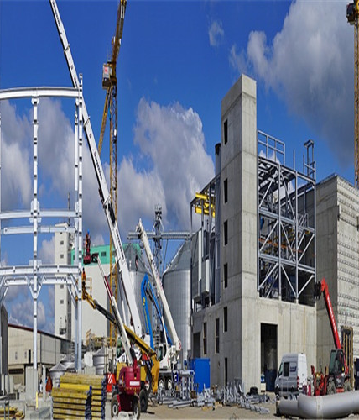
03 引言：故障诊断的核心思路
01
安全第一：任何操作前必须切断电源，并等待电容充分放电，严禁带电作业。
02
先外后内：优先检查外部电源、线路连接、负载状态和环境条件，再考虑变频器内部故障。
03
先软后硬：优先检查参数设置、控制信号、通信链路等软件问题，再考虑硬件元件损坏。
04
代码优先：故障代码是最重要的诊断线索，必须首先查阅设备手册，快速锁定故障范围。
05
隔离测试：通过断开负载、空载运行、替换测试等方式，排除外部干扰，精准定位故障点。

Slide 39



03 故障1：无法启动
故障现象
变频器上电后，操作面板显示正常，但按下启动按钮后，电机无任何反应。
原因分析
1. 参数设定不正确：命令源、频率给定源选择错误；启动频率设置过高；电机参数错误。
2. 短接线未闭合：控制回路电源未接通；启动信号回路未闭合；存在未复位的故障报警。
解决方案
• 核对参数：确保命令源与给定源参数和实际操作方式一致。
• 检查电路：测量启动端子与COM是否通路，并确认控制电源正常。
• 复位故障：通过操作面板或专用端子，清除所有未复位的报警信息。

Slide 40
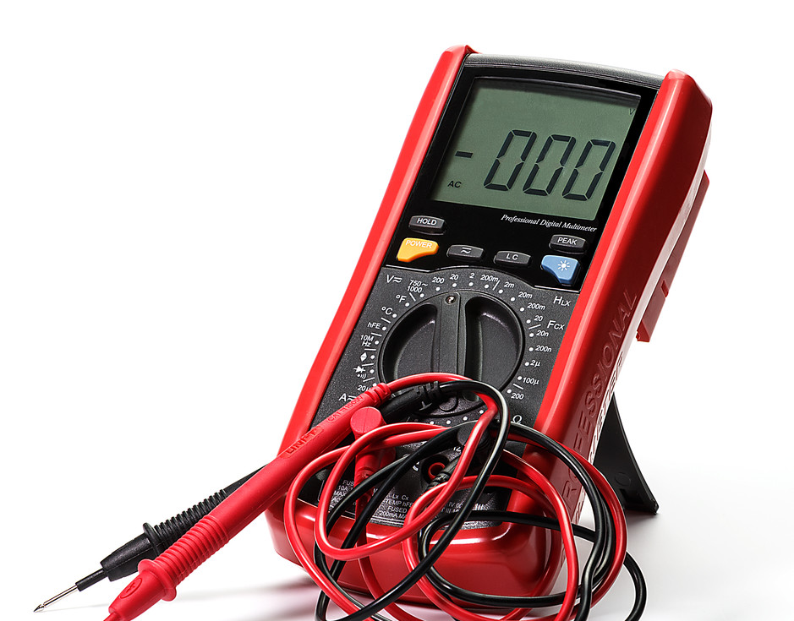
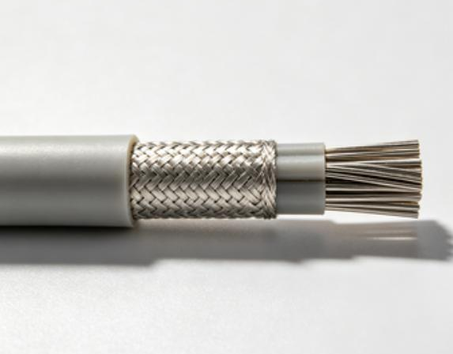
03 故障2：频率无法调节
故障现象
原因分析
解决方案
变频器可以正常启动运行，但无论如何调节外部频率给定（电位器或远程控制），电机的转速始终保持恒定，不随操作发生任何变化。
提示：这是典型的“模拟量信号输入通道”异常故障特征。
1. 硬件跳线配置错误
模拟量输入端子的信号类型（电压/电流）选择跳线与实际接入的信号类型不匹配。
2. 软件参数设置偏差
变频器参数中设定的输入信号逻辑与现场物理接线不一致。
3. 信号干扰或线路故障
信号线未使用屏蔽线，引入电磁干扰；或信号源本身已损坏。
✅ 双重核对：检查并统一“硬件跳线”与“软件参数”的信号类型设置。
✅ 实测信号：使用万用表测量AI端子的实时电压/电流，确认信号随操作变化。
✅ 规范布线：更换屏蔽线，确保单端接地，并与动力电缆分开敷设。

Slide 41
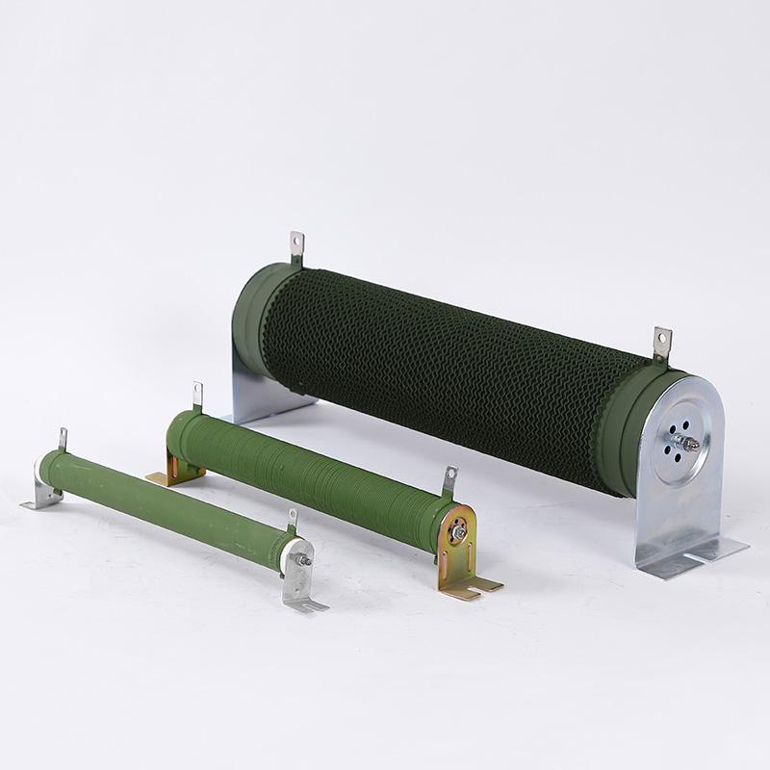

03 故障3：过电压或低电压
01 过电压 (OU/OV)
02 低电压 (LU/UV)
⚠️ 现象：减速过程中，设备出现报警并停机。
❓ 原因：减速时间参数设置过短；制动单元或制动电阻故障失效；输入电网电压异常过高。
✅ 解决：尝试延长变频器减速时间；检查制动单元及电阻连接是否正常；使用万用表测量输入电源电压。
⚠️ 现象：设备上电初始化时，或运行过程中突然报警停机。
❓ 原因：外部输入电源电压过低或缺相；主回路电源连接线松动或接触不良；内部整流桥损坏或电解电容老化。
✅ 解决：排查输入电源是否正常；紧固主回路所有接线端子；使用仪表测量直流母线电压，判断内部器件状态。

Slide 42
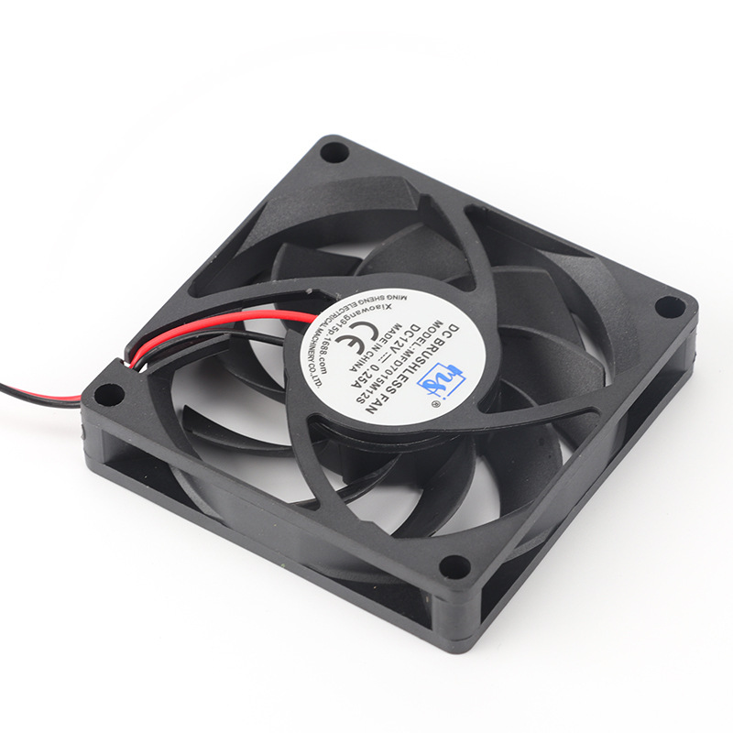
03 故障4：电机过温
故障现象
变频器报警显示“OL”（过载）或“OH”（过热），电机外壳温度明显高于正常运行温度。
原因分析
1.负载过重：电机实际运行电流长时间超过额定电流，持续过载运行。
2.散热不良：电机冷却风扇损坏、进/出风口堵塞，或设备环境温度过高。
3.参数设置不当：电子热继电器保护阈值过高；V/F曲线或载波频率设置不合理。
解决方案
1.监测负载：查看运行电流，减轻负载或更换更大功率的电机。
2.优化散热：及时清理风扇和风道积尘，改善电机通风环境。
3.参数校准：重新设置电子热继保护参数，并优化V/F曲线和载波频率。

Slide 43

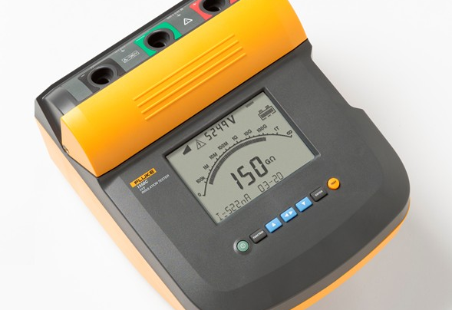


03 故障5：对地短路
故障现象
变频器一启动即报警停机，通常显示“GF”(接地故障) 或 “SC”(短路) 等代码。
01. 断开电机，空载测试 (隔离法核心)
断开U/V/W动力电缆，启动变频器。若不再报警，说明故障点在电机或电缆侧；若依旧报警，问题在变频器内部。注意ABB和施耐德变频器的PE接点
02. 排查电机侧
使用兆欧表测量电机绕组及电缆的对地绝缘。正常阻值应为兆欧级(MΩ)，若接近0Ω即为接地短路。
03. 排查变频器内部
若确定是内部故障，通常是IGBT模块或驱动板损坏。非专业人员切勿自行拆解，应立即联系售后维修。
数字兆欧表
检测电机绝缘状态的专业工具

Slide 44
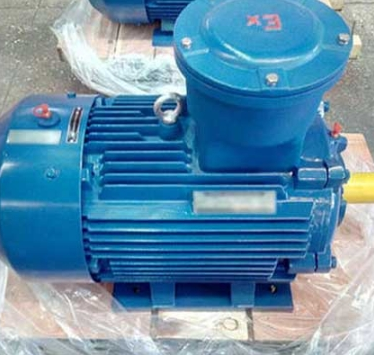


03 故障6：频率低频无法升频
故障现象
变频器在低频段（如5-10Hz）运行时，电机出现明显抖动，且无法有效带动负载，表现出力矩不足。
原因分析
1. 转矩提升不足：低频时电机端电压补偿不够，输出转矩自然下降。
2. V/F曲线不当：默认的通用V/F曲线无法精准匹配特定负载特性。
3. 参数不准：未正确输入或测量电机铭牌参数，影响了转矩计算精度。
解决方案
• 手动补偿：逐步增加“转矩提升”或“V/F提升”设定值，找到平衡点。
• 优化曲线：在参数中选择适合负载特性的V/F曲线类型。
• 参数自学习：执行电机参数自学习，实现精准的矢量控制。

Slide 45
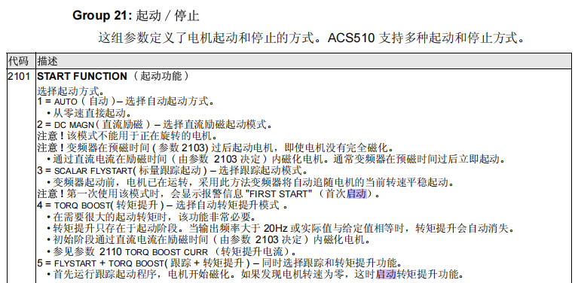

03 故障7：启动方式选择不对
故障现象
变频器启动时，电机剧烈抖动、冲击，或直接报过流（OC）故障，影响设备寿命与安全。
原因分析
• 加速时间过短，迫使电机短时内急加速导致电流剧增。
• 大惯性负载误用“线性启动”而非“S曲线”模式。
• 启动频率或转矩提升参数设置过高。
解决方案
•延长加速时间：逐步增加参数，找到平稳启动平衡点。
•选择S曲线：大惯性负载务必使用“S型”加减速模式。
•降低参数：适当下调启动频率与转矩提升值。
S曲线加减速原理
通过改变加减速过程的加速度，使速度曲线呈“S”形。相比线性启动，它能显著减小启动冲击电流，避免机械应力过大，特别适合风机、水泵、传送带等大惯性负载。

Slide 46


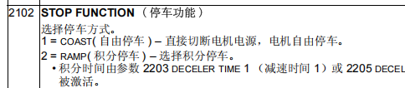
03 故障8：停车方式选择不对
故障现象
原因分析
解决方案
电机停机后，无法迅速静止，而是滑行很长时间才停止；或者在停机过程中出现剧烈的抖动、冲击感，严重时甚至会触发变频器的过压（OU）故障报警。
1. 减速时间参数设置不当
•过短：电机动能转换为电能过快，再生能量超出处理能力引发过压。
•过长：导致电机减速过程缓慢，滑行距离过远。
2. 停车方式选择错误
错误地选择了“自由停车”模式，而非“减速停车”模式。
✓ 切换正确模式
将参数中的停车方式设定为“减速停车”或“斜坡停车”。
✓ 动态调整减速时间
根据负载特性，报过压则适当延长时间；停机太慢则缩短时间。
✓ 启用外部制动单元
对于风机、离心类大惯量负载，需安装并启用制动单元和电阻。

Slide 47
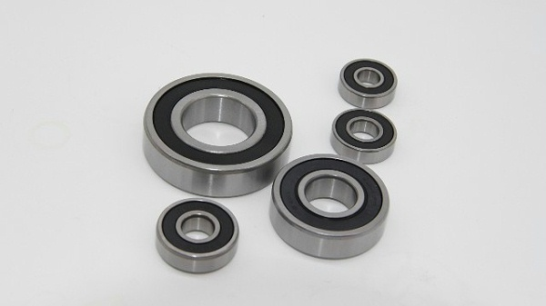

03 故障9：电机噪音
故障现象
变频器驱动电机运行时，发出明显的高频啸叫声或持续的“嗡嗡”声，干扰正常运行环境。
原因分析
⚡ 电气原因：PWM输出含高次谐波；载波频率设置过低导致谐波含量增加；输出频率与机械固有频率重合引起共振。
🔧 机械原因：电机轴承磨损严重、安装底座松动、联轴器对中不良或不同心。
解决方案
1. 逐步提高载波频率，降低电磁噪音（注意平衡变频器温升）。
2. 启用“跳频”功能，避开系统共振频率点。
3. 停机检查轴承状态、紧固地脚螺栓并校准联轴器同心度。

Slide 48
核心数据汇总表
故障类别 | 常见故障代码 | 核心原因 | 关键解决方向
无法启动 | - | 参数错误、启动信号缺失 | 检查命令源/给定源参数、检查控制回路接线
频率无法调节 | - | 信号类型不匹配、跳线错误 | 核对AI口参数与跳线、测量输入信号
过电压 | OU, OV | 减速过快、制动单元故障 | 延长减速时间、检查制动电阻/单元
低电压 | LU, UV | 电源问题、内部元件故障 | 检查输入电压、测量直流母线电压
电机过温 | OL, OH | 负载过重、散热不良、参数不当 | 降低负载、改善通风、调整电子热继/载波频率
对地短路 | GF, SC | 电机/电缆绝缘损坏、内部IGBT损坏 | 断开电机空载测试、用兆欧表测量绝缘
低频不加载 | - | 转矩提升不足 | 增加转矩提升参数、执行电机自学习
启动方式不对 | OC | 加速时间过短、启动方式错误 | 延长加速时间、选择S曲线启动
停车方式不对 | OU | 减速时间过短、停车方式错误 | 延长减速时间、选择减速停车、检查制动单元
电机噪音 | - | 载波频率低、谐波、共振 | 提高载波频率、设置跳频、检查机械部分

Slide 49



THANK YOU
感谢观看
广州雅坤空调自控科技有限公司
地址：广州市番禺区石基镇华创动漫产业园二期4号楼701、702 、 703单元
电话：020-39298080 传真：020-39298989
售后：400-6683329 邮箱：2355279401@qq.com
网址：www.aircontrol.cn

